Slide 1
Subida de Archivos

Slide 2
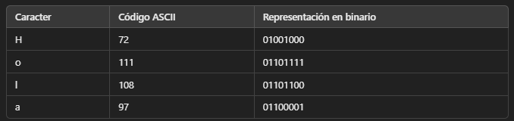
Los archivos en la computadora (PDF, imágenes, videos, etc.) son simplemente secuencias de bytes almacenadas en el disco. Cuando los programas leen o envían archivos, lo hacen en formato binario, es decir, como un conjunto de bytes.
Los archivos son datos binarios
Un archivo de texto, imagen o video no es más que un conjunto de bytes organizados de manera específica.
Un archivo de imagen, video o PDF también se almacena en forma binaria, pero con estructuras más complejas Ejemplo: Un archivo "hola.txt" que contiene "Hola" se almacena en bytes de la siguiente manera:
Compatibilidad con cualquier tipo de archivo
Al manejar un archivo como byte[], podemos procesar cualquier formato sin preocuparnos por su estructura interna.
📄 TXT, JSON, XML → Se pueden convertir a texto después de leer los bytes.
🖼 PNG, JPG, MP4, PDF → Se envían directamente como bytes porque no son archivos de texto.

Slide 3
Optimización del rendimiento
📌 Leer un archivo completo en bytes (ReadAllBytesAsync) es más eficiente que leerlo como texto, especialmente para archivos grandes.
📌 Envío rápido: Las transferencias de datos en bytes son más rápidas que en otros formatos más complejos.
Conclusión
✅ Todo archivo en la computadora es una secuencia de bytes. ✅ Para leer, enviar y descargar archivos, los manejamos en formato byte[]. ✅ Usar bytes permite transferir cualquier tipo de archivo sin importar su formato.
Explicación
1. Un byte en computación siempre tiene 8 bits.
Ejemplo: 01001000 (8 bits) equivale al número decimal 72.
2️. Un byte puede representar muchas cosas:
Un número (72, 111, etc.).
Un carácter (H, o, etc.) cuando se usa una tabla de codificación como ASCII o UTF-8.
Parte de una imagen, sonido o cualquier archivo binario.
Un byte es, en realidad, una serie de 1s y 0s en la memoria, pero en C# lo vemos como un número decimal (0-255) para facilitar su interpretación. ✅ Si necesitamos ver su representación binaria, podemos usar Convert.ToString(valor, 2). ✅ El compilador y la computadora trabajan internamente con bits, pero los programadores usamos representaciones más amigables como decimal o hexadecimal.

Slide 4
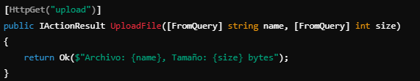
Parámetros de los métodos en un controlador
En ASP.NET Core, los parámetros de los métodos en un controlador pueden recibir datos de diferentes fuentes. Para indicar de dónde deben extraerse, se usan atributos de binding como FromForm, FromBody, FromQuery, etc.
[FromQuery] → Parámetros en la URL
📌 Se usa cuando los datos vienen como parámetros en la URL (?clave=valor).
Ejemplo de solicitud HTTP:

Slide 5
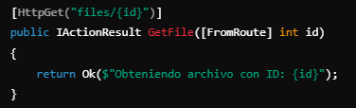

2. [FromRoute] → Parámetros en la Ruta
📌 Se usa cuando los datos vienen en la ruta de la URL (/api/files/{id}).
Ejemplo de solicitud HTTP:
¿Cómo funciona?
{id} en la URL debe coincidir con el parámetro del método.
[FromRoute] extrae el valor directamente de la ruta.
Útil cuando... ✔ La URL tiene una estructura jerárquica (/usuarios/{id}). ✔ Se necesita un identificador en la ruta (ej. GET /productos/5).

Slide 6
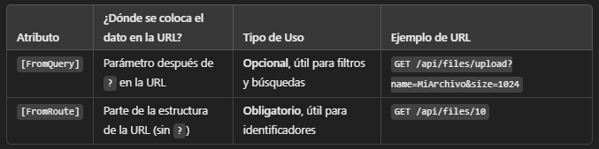
Diferencias Claves entre [FromQuery] y [FromRoute]

Slide 7
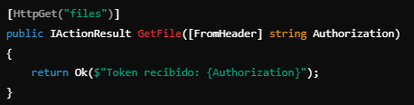

3. [FromHeader] → Datos en el Encabezado HTTP
📌 Se usa cuando los datos vienen en los headers de la petición.
Ejemplo de solicitud con un header personalizado:
¿Cómo funciona?
[FromHeader] toma el valor del header "Authorization" de la solicitud.
Útil cuando... ✔ Se pasan tokens de autenticación. ✔ Se envían configuraciones en los headers (ej. Accept-Language).

Slide 8
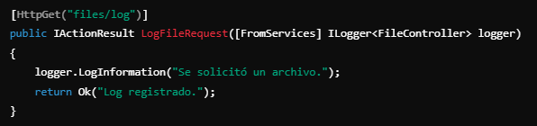
4. [FromServices] → Inyección de Dependencias
📌 Se usa para inyectar servicios dentro de un método del controlador.
Ejemplo de código en el controlador:
¿Cómo funciona?
[FromServices] le dice a ASP.NET Core que inyecte un servicio (ILogger<FileController>).
ILogger es un servicio de logging ya configurado en el proyecto.
Útil cuando... ✔ Se necesita un servicio dentro del controlador. ✔ Se usa inyección de dependencias para servicios personalizados.

Slide 9
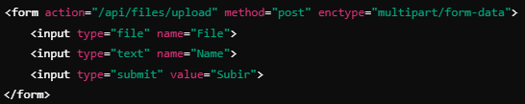
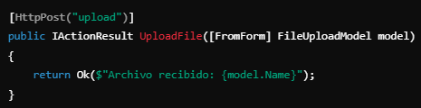
5. [FromForm] → Datos de un Formulario HTML (multipart/form-data)
📌 Se usa para recibir archivos o datos desde un formulario HTML.
Ejemplo de formulario en HTML:
¿Cómo funciona?
[FromForm] extrae los datos enviados en multipart/form-data.
Se usa para subir archivos y recibir campos de un formulario.
Útil cuando...
✔ Se suben imágenes, PDFs u otros archivos.
✔ Se envían datos en un formulario tradicional.

Slide 10
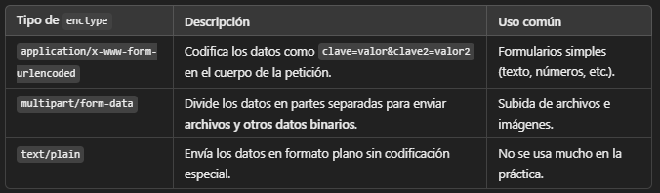
¿Qué es multipart/form-data?
Multipart/form-data es un tipo de codificación utilizado en formularios HTML para enviar archivos y otros datos complejos en una solicitud HTTP. Se usa principalmente en subidas de archivos en aplicaciones web.
Cuando envías datos con un formulario, el navegador necesita una forma de codificar los datos antes de enviarlos al servidor. Hay tres formas principales de hacerlo:
¿Cuándo se usa multipart/form-data?
Se usa cuando: ✔ Quieres subir archivos (imágenes, PDFs, videos, etc.) a un servidor. ✔ Necesitas enviar datos junto con archivos, por ejemplo:
Un usuario sube una foto junto con su nombre y descripción. ✔ Usas IFormFile en ASP.NET para manejar archivos.

Slide 11

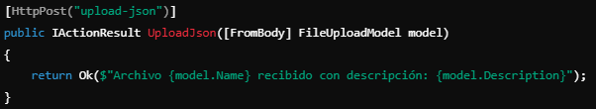
6. [FromBody] → Datos en el Cuerpo de la Solicitud (application/json)
📌 Se usa para recibir datos en formato JSON en el cuerpo del request.
Ejemplo de JSON enviado en la petición HTTP:
¿Cómo funciona?
[FromBody] convierte el JSON en un objeto C#.
Útil cuando... ✔ Se envían datos estructurados como JSON. ✔ Se trabaja con API REST en una arquitectura moderna.

Slide 12
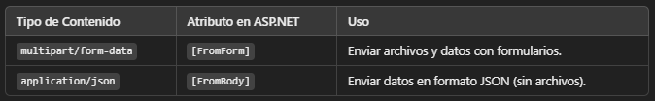
Enviar un archivo desde Postman
Si no tienes un formulario HTML, puedes probar la API usando Postman:
Método: POST
URL: http://localhost:5000/api/files/upload
Body → form-data
Clave: File → Tipo: File → Seleccionar un archivo
Clave: Title → Tipo: Text → "Mi Archivo"
Enviar la petición ✅
Diferencia con application/json y [FromBody]
Conclusión
Multipart/form-data permite enviar archivos junto con datos.
En ASP.NET se usa [FromForm] y IFormFile para recibirlos.
Es diferente de application/json, que se usa solo para datos en JSON.
Si necesitas subir archivos, siempre usa multipart/form-data

Slide 13
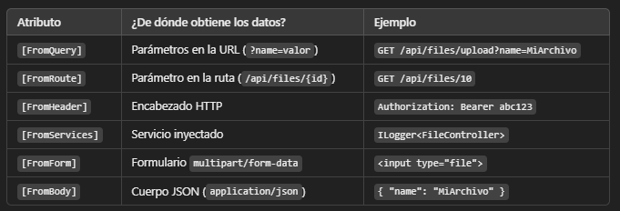
Tabla Resumen de Cuándo Usar Cada Uno

Slide 14
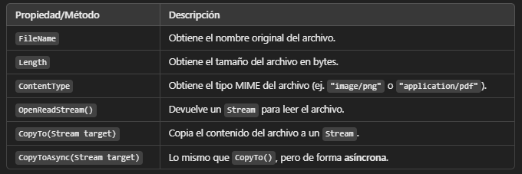
¿Qué es IFormFile en ASP.NET Core?
IFormFile es una interfaz en ASP.NET Core que representa un archivo enviado a través de un formulario HTTP (multipart/form-data). Se usa comúnmente para manejar subidas de archivos en aplicaciones web.
Cuando un usuario sube un archivo desde un formulario HTML, este se envía en una solicitud POST. ASP.NET Core mapea automáticamente ese archivo en una propiedad de tipo IFormFile.
Un objeto IFormFile te permite acceder a información del archivo, como:

Slide 15
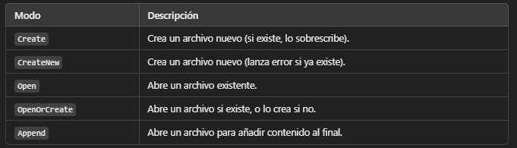
¿Qué es FileStream en C#?
FileStream es una clase en C# (dentro del espacio de nombres System.IO) que permite leer y escribir archivos en el sistema de archivos.
👉 Sirve para manipular archivos de forma eficiente mediante flujos de datos (streams), permitiendo abrir, cerrar, leer y escribir en archivos físicos.
Modos de Apertura (FileMode) en FileStream)

Slide 16
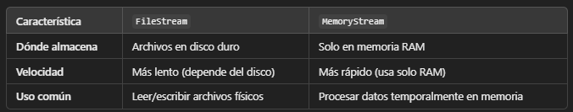
¿Cómo funciona FileStream en memoria?
Cuando abres un archivo con FileStream, no cargas todo el archivo en la memoria RAM, sino que se usa un "flujo" de datos que se transfiere en partes. Esto es útil para archivos grandes.
🔹 Es un buffer en memoria que permite leer y escribir por partes en un archivo del disco. 🔹 Evita usar demasiada RAM al trabajar con archivos grandes. 🔹 Funciona como un puente entre el archivo y la memoria RAM, transfiriendo datos según sea necesario.
Comparación con MemoryStream
Si bien FileStream usa memoria para procesar archivos, MemoryStream es un tipo de stream que solo usa RAM sin interactuar con archivos en el disco.
FileStream usa memoria temporalmente, pero los datos finalmente se almacenan en un archivo físico. Evita cargar todo el archivo en la RAM, permitiendo leer y escribir en pequeños fragmentos. ✔ Alternativa: MemoryStream para manejar datos solo en RAM, sin escribir en archivos

Slide 17
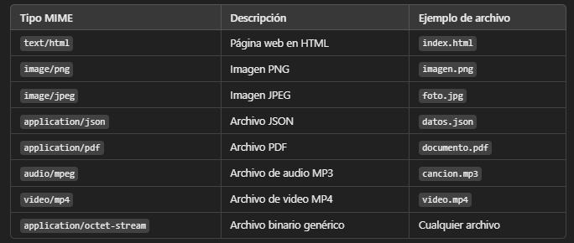
¿Qué es MIME?
MIME (Multipurpose Internet Mail Extensions) es un estándar que define tipos de contenido para que los navegadores y clientes HTTP sepan cómo manejar los datos que reciben.

Slide 18
¿Qué significa application/octet-stream?
El tipo MIME "application/octet-stream" indica que el contenido es un archivo binario genérico. No especifica si es una imagen, un video, un documento, etc. Los navegadores interpretan este tipo como un archivo para descargar, en lugar de intentar abrirlo.
¿Por qué se usa application/octet-stream?
Porque garantiza que cualquier archivo será descargado sin que el navegador intente interpretarlo. Esto es útil cuando no sabes de antemano qué tipo de archivo se va a descargar.
Conclusión
MIME define el tipo de archivo que se está enviando.
application/octet-stream indica un archivo binario sin especificar el formato.
Usar application/octet-stream hace que el navegador fuerce la descarga en lugar de abrir el archivo.

